Slide 1
Réunion d’information des parents d’élèves de 1ère : BACCALAUREAT 2023
Voies générale et technologique
Rentrée 2019

Slide 2
SOMMAIRE
Les nouvelles modalités du baccalauréat
Le projet d’évaluation

Slide 3
Les nouvelles modalités du baccalauréat

Slide 4
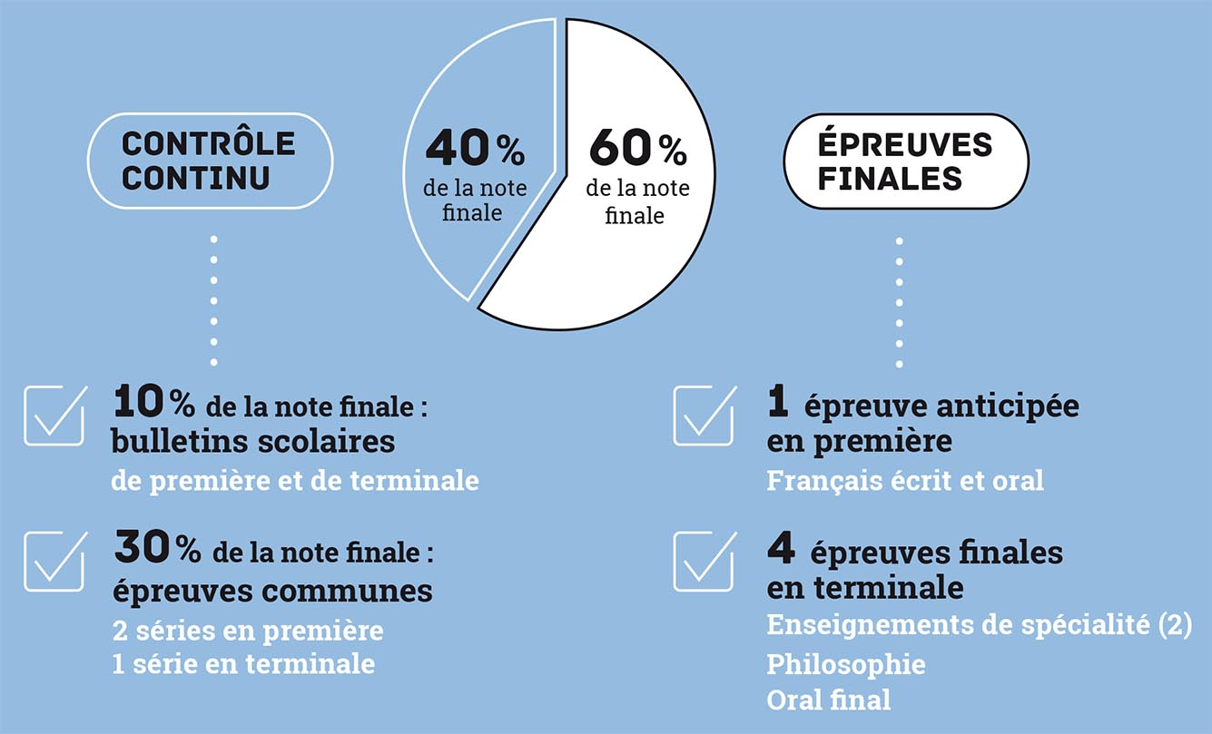
Les épreuves du baccalauréat Ancienne formule : 2021

Slide 5
ÉPREUVES FINALES
60 de ces 100 coefficients sont obtenus dans le cadre d’épreuves anticipées ou d’épreuves terminales seules :
Les épreuves anticipées de français en fin de classe de première (écrit, coefficient 5 ; oral, coefficient 5) ;
Les deux épreuves pour les enseignements de spécialité suivis par l’élève en terminale (coefficient 16 pour chacune d’elle) ;
La philosophie (coefficient 8 en voie générale, 4 en voie technologique) ;
Le Grand oral (coefficient 10 en voie générale, 14 en voie technologique).

Slide 6
Controle continu
40 de ces 100 coefficients sont obtenus par le biais du contrôle continu établi sur la base de la seule moyenne générale issue des moyennes annuelles des bulletins scolaires du cycle terminal.
Les évaluations communes sont supprimées
Ces 40 coefficients de contrôle continu sont répartis comme suit :
Toutes les disciplines du tronc commun qui ne font pas l’objet d’épreuves terminales (langues vivantes A et B, histoire-géographie, éducation physique et sportive, enseignement scientifique pour la voie générale, mathématiques pour la voie technologique) se voient attribuer chacune un coefficient 6 (3 en 1ère, 3 en terminale) ;
L’enseignement de spécialité abandonné en fin de classe de première est crédité d’un coefficient 8 ;
Enfin, l’enseignement moral et civique reçoit un coefficient 2 (1 en première, 1 en terminale).

Slide 8
Calendrier des épreuves
Les épreuves anticipées de français se tiendront en fin d’année de première. En 2022 : jeudi 16 juin pour l’épreuve écrite
Les épreuves des enseignements de spécialité auront lieu au printemps de l’année de terminale. En 2022 : lundi 14 et mardi 15 mars.
Les épreuves terminales de philosophie et du Grand oral se tiendront en fin d’année de terminale.
En 2022 : - 15 juin pour l’épreuve de philosophie
- entre le 20 juin et le 1er juillet pour le grand oral

Slide 9
COMMISSION D’HARMONISATION
Les moyennes annuelles retenues pour les candidats scolaires au titre du contrôle continu sont transmises à une commission d’harmonisation académique.
Cette commission se réunit à la fin de chaque année scolaire.
Elle procède à une harmonisation en cas de discordance manifeste entre la moyenne annuelle obtenue par les élèves d’un même établissement dans un enseignement et la moyenne annuelle des résultats obtenus par l’ensemble des élèves de l’académie dans ce même enseignement.

Slide 10
PROJET D’EVALUATION
Les élèves sont évalués en cohérence avec les attendus des programmes d'enseignement.
L’évaluation reste de la compétence exclusive des professeurs dans le cadre de leur liberté pédagogique.
les élèves sont évalués de manière égalitaire dans chaque enseignement : la nature des évaluations composant la moyenne et les critères d’évaluation sont concertés au sein d’une même discipline.
Certaines évaluations seront communes à plusieurs classes, ou groupes d’élèves (spécialités, LV)
Toutes les notes ne sont pas nécessairement intégrées dans la moyenne, de même que toute évaluation ne donne pas lieu systématiquement à une note, selon les choix opérés par les professeurs.

Slide 11
Les élèves sont évalués dans des situations variées et selon diverses formes, y compris à l'oral.
Les évaluations sont accompagnées d'appréciations constructives qui permettent aux élèves de percevoir leurs éventuels progrès et ce qu'il convient d’améliorer.
Les notes sont attribuées à partir de critères explicites et précis, d’éléments précisant les attendus en termes de capacités et compétences mobilisées, et assorties d’appréciations et de pistes de progrès.
La moyenne dans un enseignement est construite à partir d’une pluralité d’évaluations variable suivant les disciplines.
Les aménagements dans le cadre de l’évaluation pour les élèves porteurs de handicap sont pris en compte conformément aux recommandations officielles. En fonction de la nature de l’évaluation, le professeur adaptera ses modalités d’organisation.

Slide 12
Seules les moyennes significatives, c’est-à-dire celles établies en s’appuyant sur un nombre suffisant d’évaluations, sont reportées sur le bulletin :
- Pour les matières du tronc commun : Trois évaluations en classe minimum par trimestre
Cas particulier : Histoire-Géographie et Langues vivantes en série STMG : deux évaluations en classe minimum - Pour les spécialités : Trois évaluations en classe minimum par trimestre
En cas de fraude, la note 0 pourra être attribuée au contrôle concerné

Slide 13
Cas où le nombre de notes de l'élève ne permet pas une moyenne significative de ses acquis :
- Si l’élève est absent à une évaluation considérée par le professeur comme nécessaire pour la constitution d’une moyenne significative, alors une évaluation spécifique de remplacement est organisée par le professeur.
- Si en fin de période, un professeur considère que la moyenne obtenue par l’élève n’est pas significative, la mention « non noté » apparaitra sur le bulletin. Les notes obtenues pourront apparaitre dans l’appréciation.
Si l’élève ne dispose pas d’une moyenne annuelle significative sur chaque niveau du cycle terminal du lycée, il est convoqué pour passer une épreuve ponctuelle portant sur tout ou partie du programme. En début de Terminale pour les moyennes annuelles manquantes de la classe de 1ère, avant la fin de l’année pour les moyennes annuelles manquantes de la classe de terminale. Une absence injustifiée à cette épreuve, entraîne l’obtention d’un zéro.

Slide 14
Cadre réglementaire :
Bulletin officiel n°30 de l’éducation nationale, de la recherche et des sports
du 29 juillet 2021, pages 571 à 584
Lien pour se renseigner sur l’orientation post bac :
https://www.secondes-premieres2020-2021.fr/
Autre lien (choix des spécialités en Terminale) :
https://www.studyrama.com/formations/diplomes/bac/quelles-specialites-choisir-selon-les-etudes/

Slide 15
Contrôle continu : le parcours sécurisé de ma note
Pour plus de transparence des pratiques de notation et plus d'égalité de traitement des candidats :
En début d'année de 1re et de terminale
Le projet d’évaluation de l’établissement, élaboré dans chaque lycée par l’équipe pédagogique, présente des principes communs à l’évaluation des élèves. Tous les professeurs disposent d’un guide commun de l’évaluation permettant d’harmoniser les pratiques.
En fin de trimestre ou semestre en 1re et terminale
Le conseil de classe de l’établissement valide les notes du contrôle continu de l’élève.
En fin de 1re et terminale
La commission académique d’harmonisation peut baisser ou augmenter les notes du contrôle continu transmises par le conseil de classe.
En fin de terminale
Le jury académique du baccalauréat valide l’obtention de l’examen et attribue des mentions au vu des résultats.

Slide 16
Merci de votre attention

